Slide 1
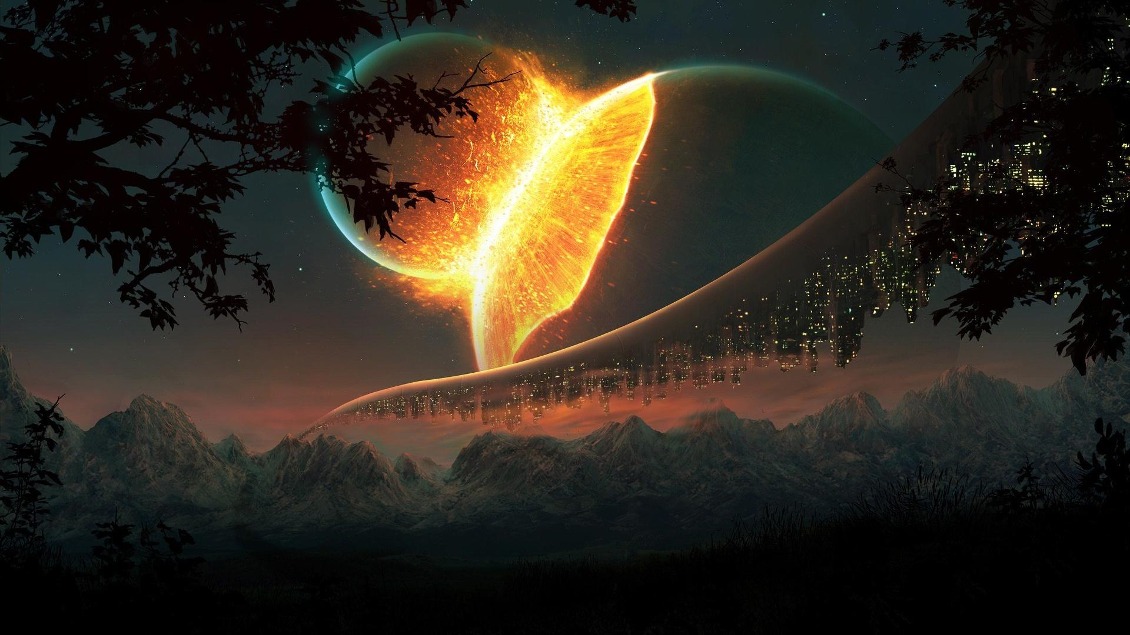

Jerusalém!
Pastoral Estudantil
Notes:
www.4tons.com
Pr. Marcelo Augusto de Carvalho

Slide 2
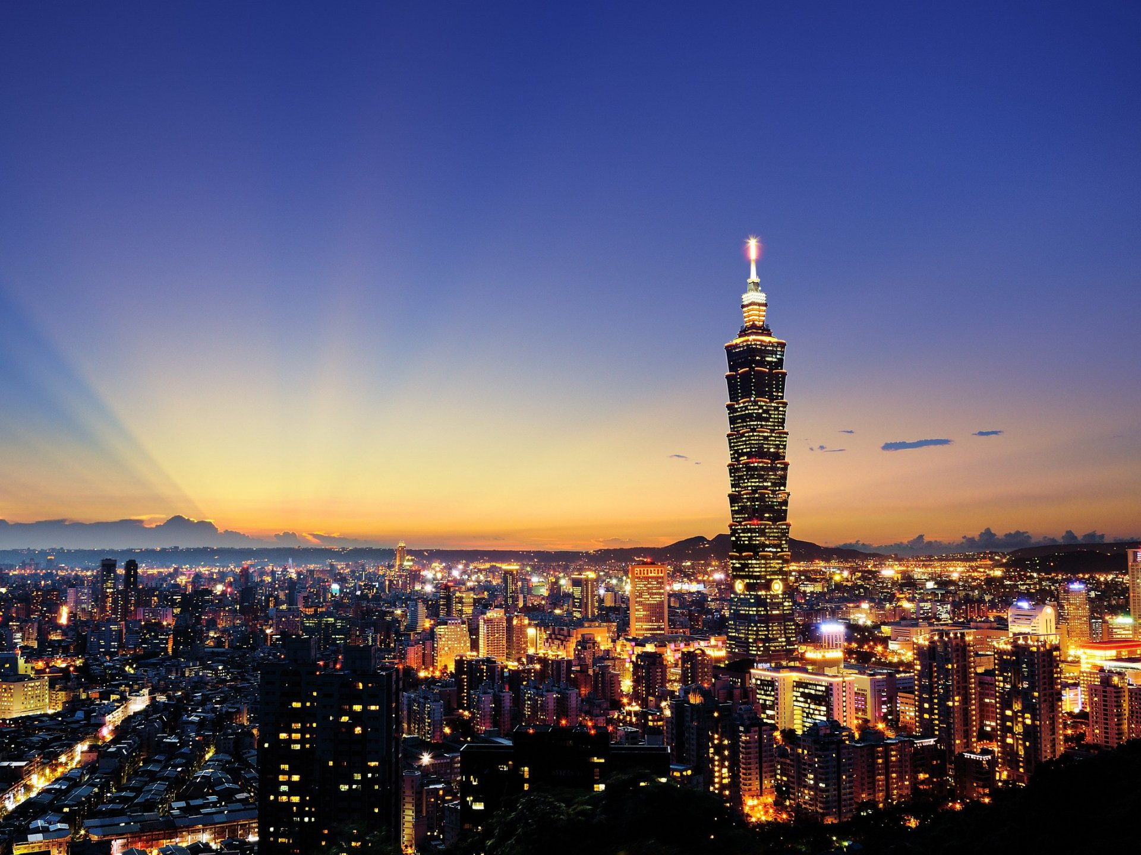
João viu o trono, morada de Deus
Santa cidade, Jerusalém

Slide 3
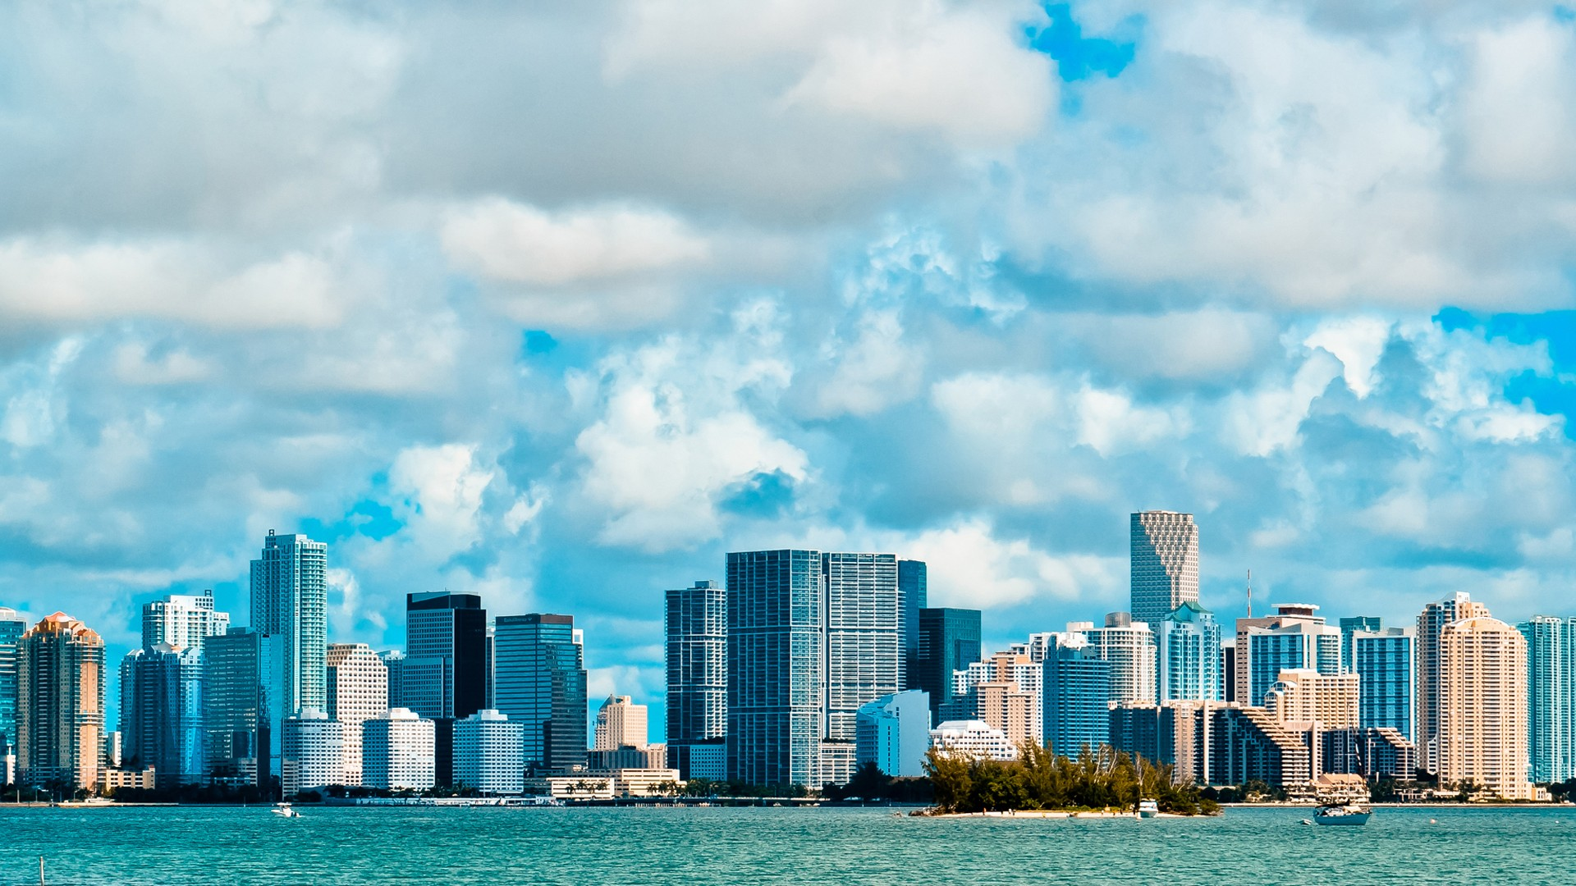
Sua luz brilhava como cristal
Tanta beleza é sem igual

Slide 4
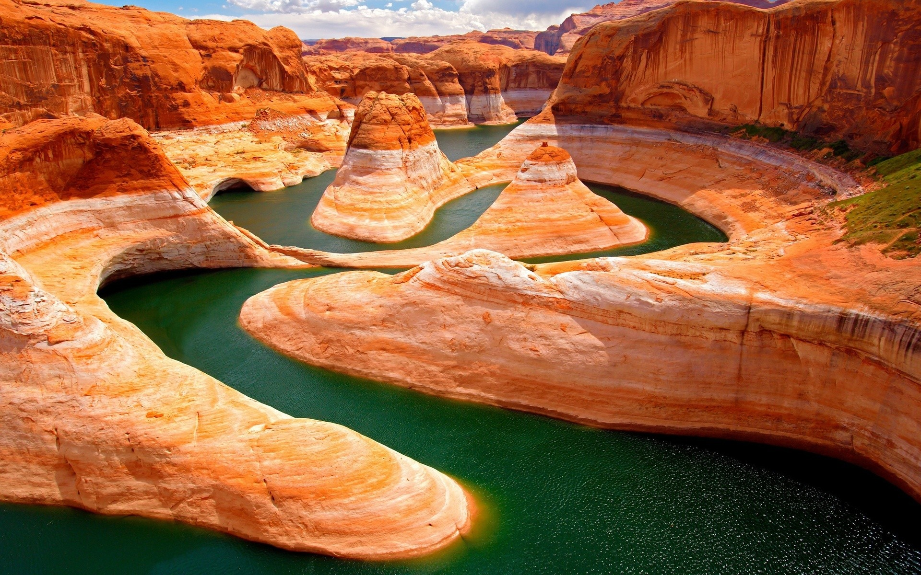
Ao redor do trono existe um rio
A árvore da vida, sim ele viu
Eu quero ir pra este lugar, Jerusalém!

Slide 5
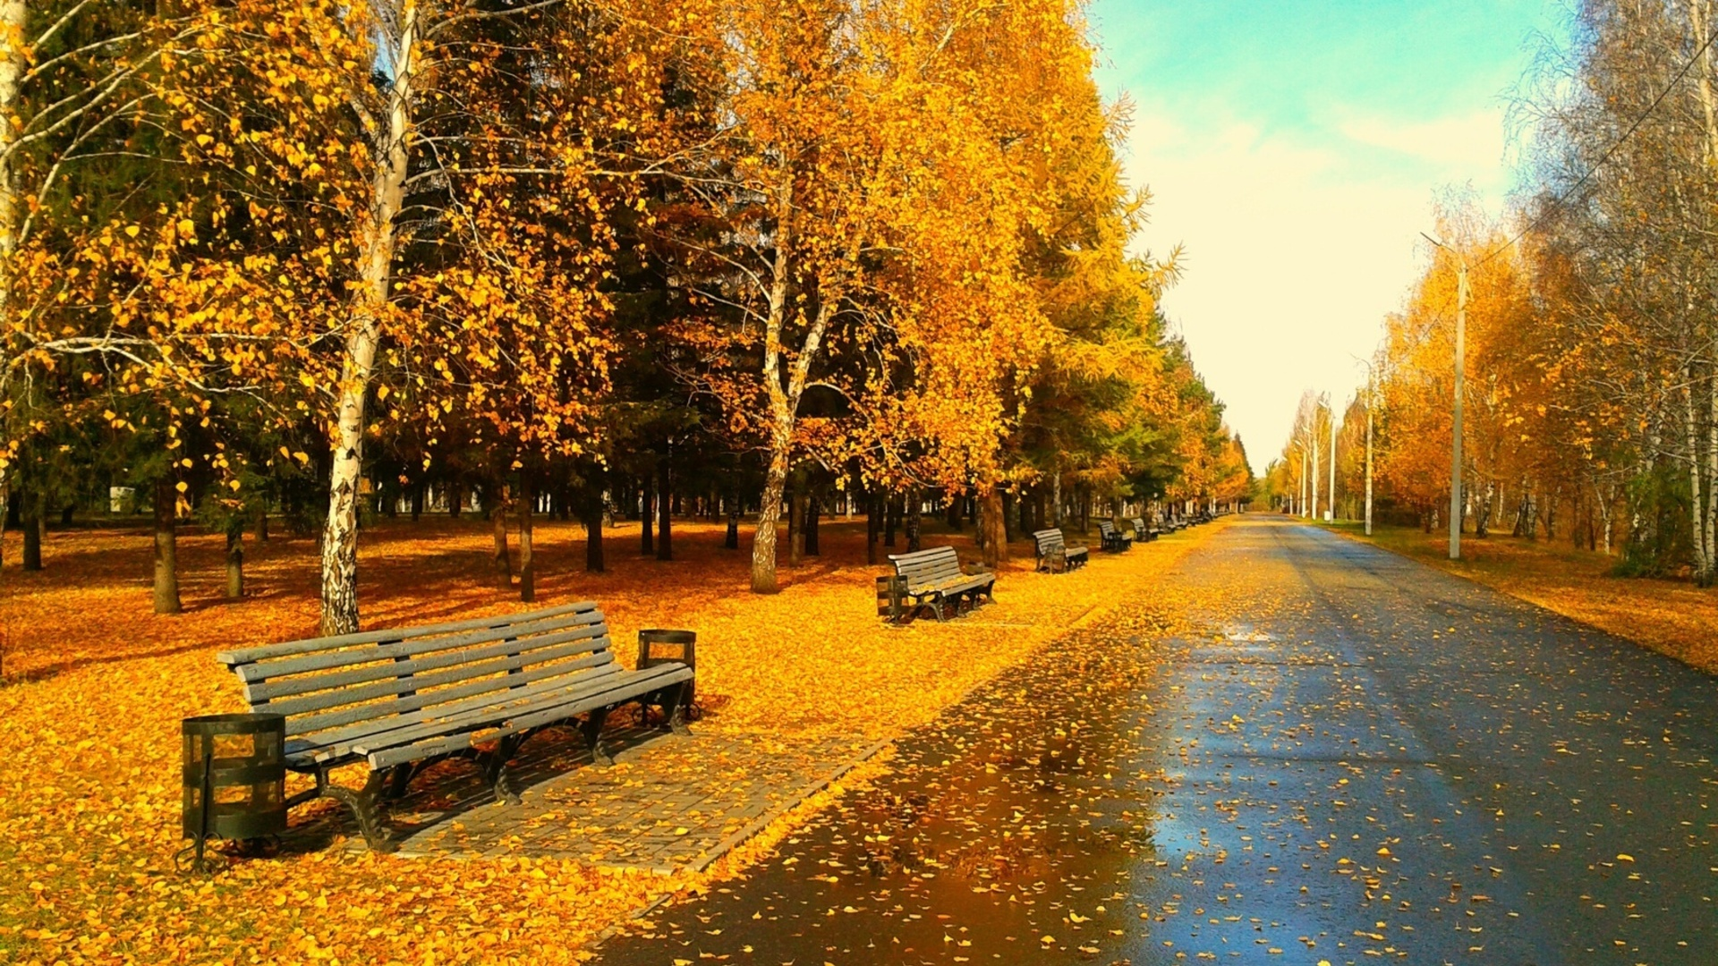
Jerusalém, vou caminhar nas ruas de ouro
Irei abraçar o meu Mestre, Jesus

Slide 6
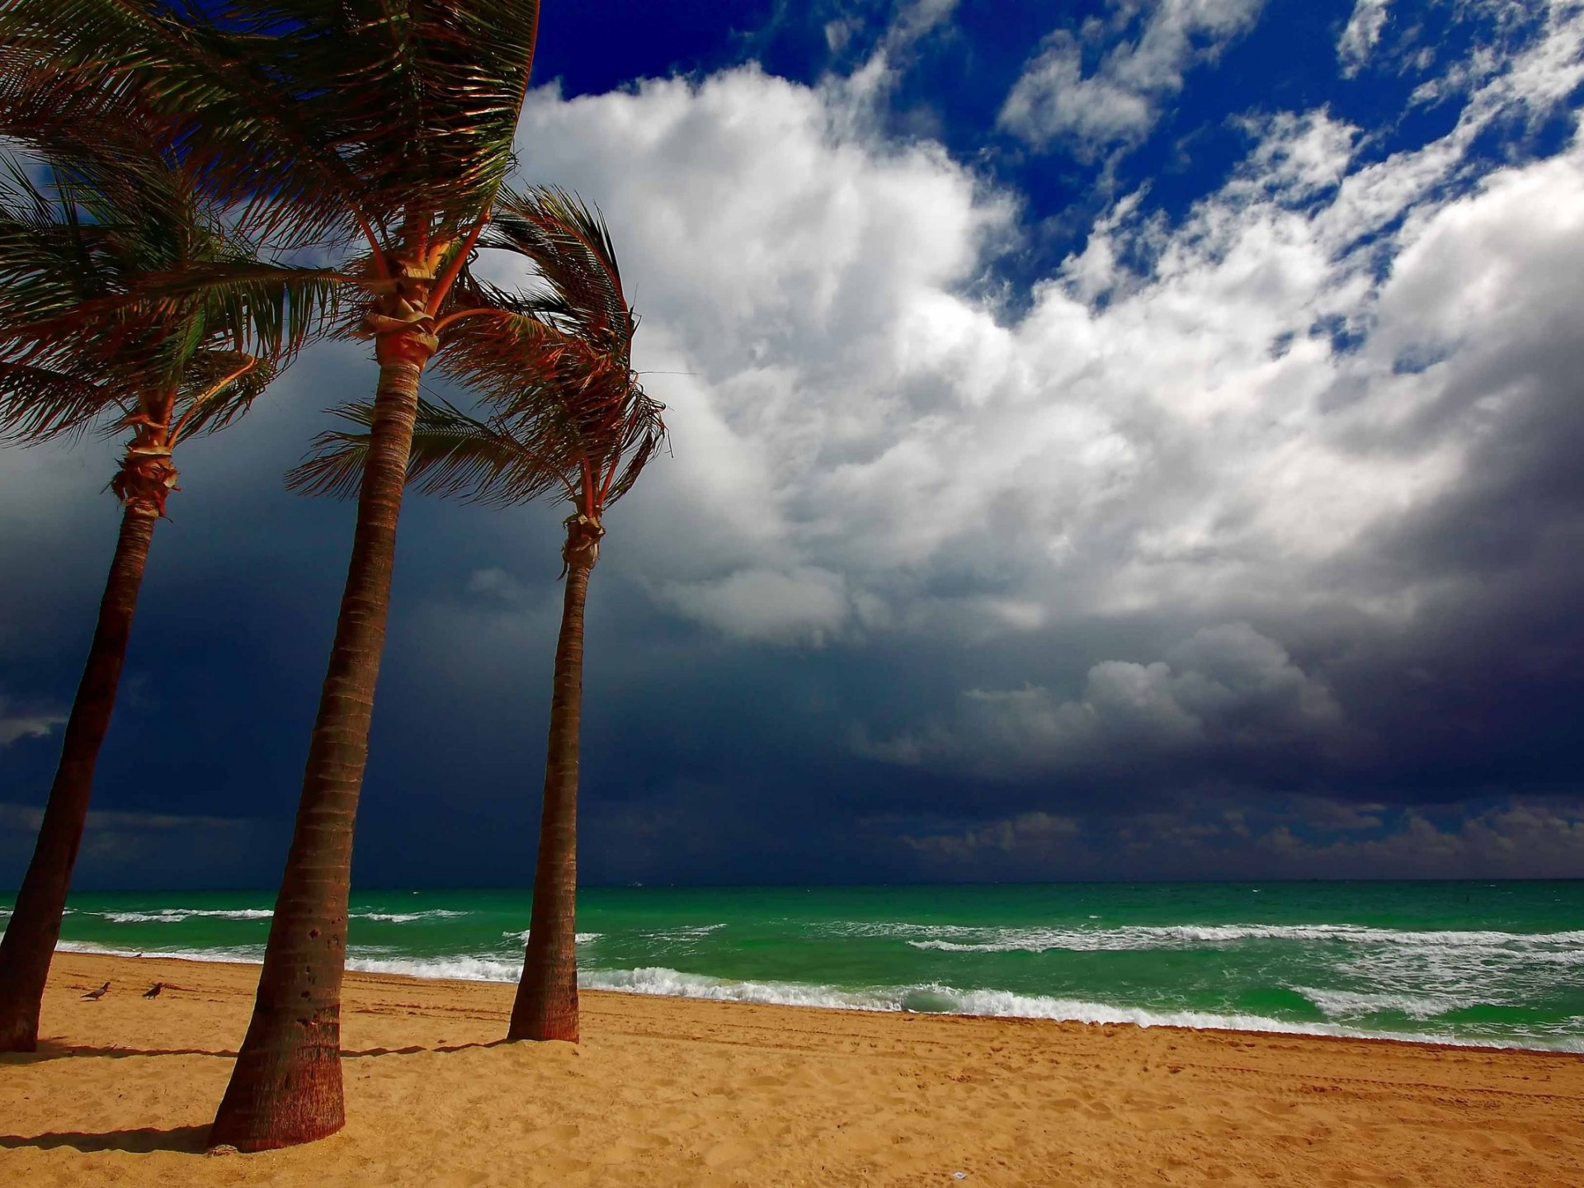
Jerusalém, vou descansar, às margens do rio
Na cidade, cidade de luz.

Slide 7
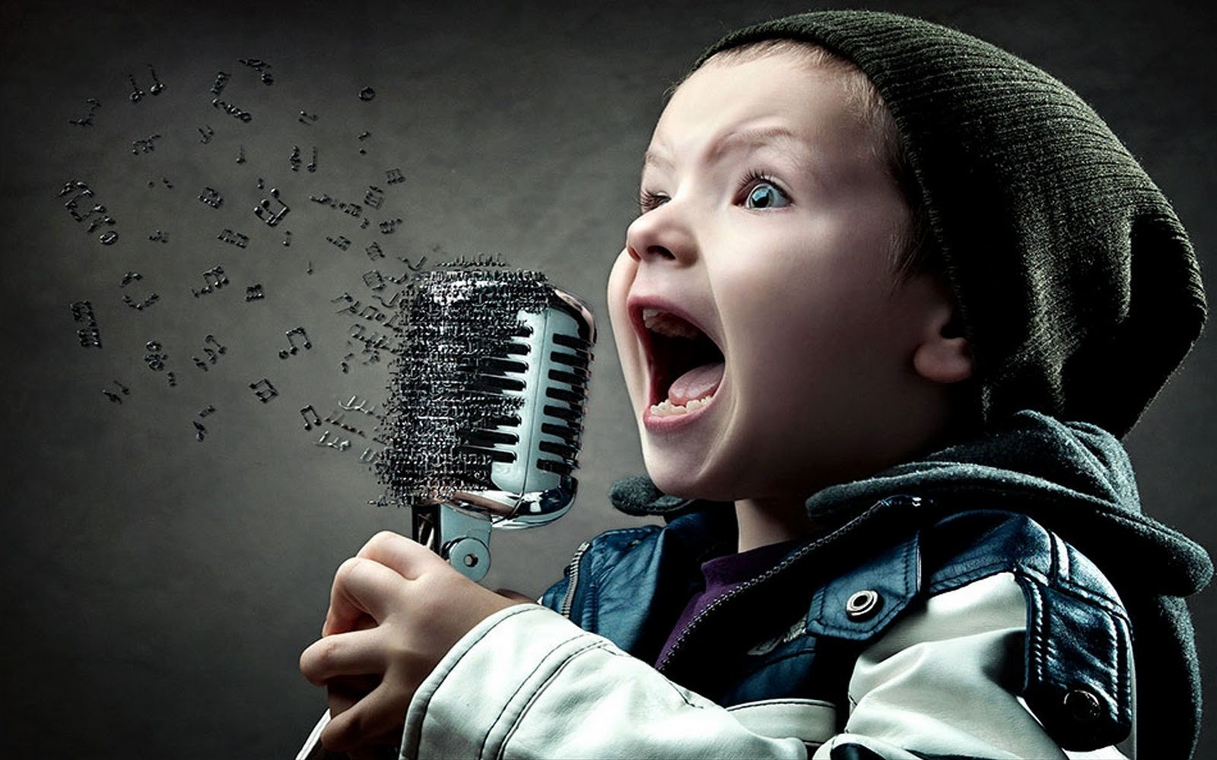
João viu os santos louvando ao Senhor
Digno é o Cordeiro de honra e louvor

Slide 8
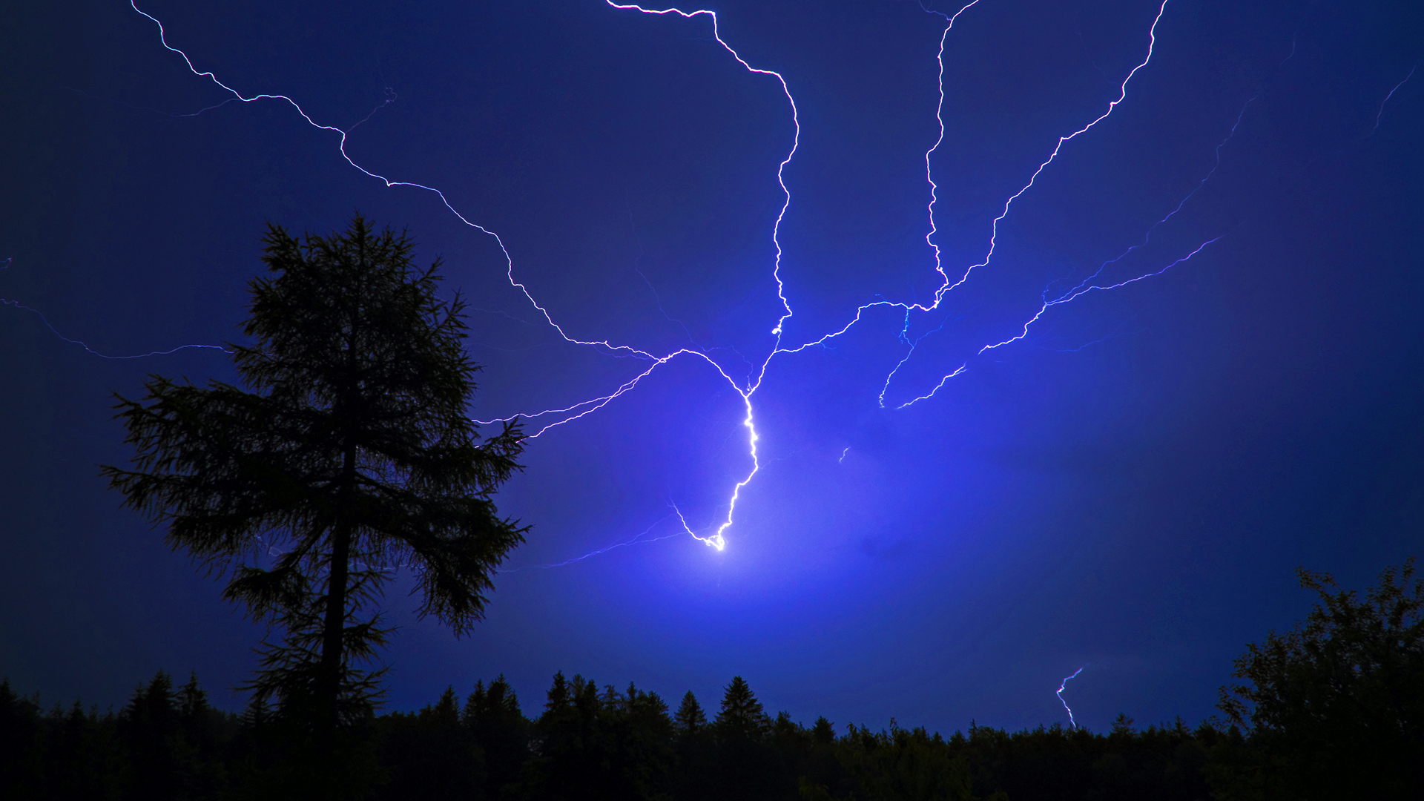
Não viu mais noite, nem escuridão
Pois o próprio Mestre ilumina Sião

Slide 9
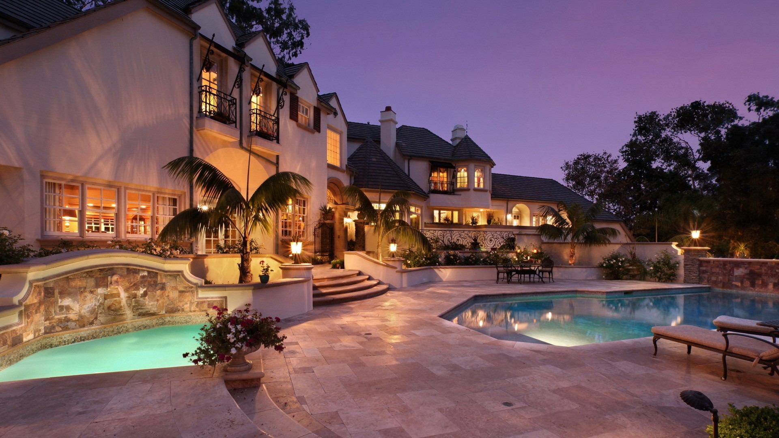
Perto está o dia em que subirei
E no lar de paz eu morarei
Eu quero ir pra este lugar,
Jerusalém!

Slide 10
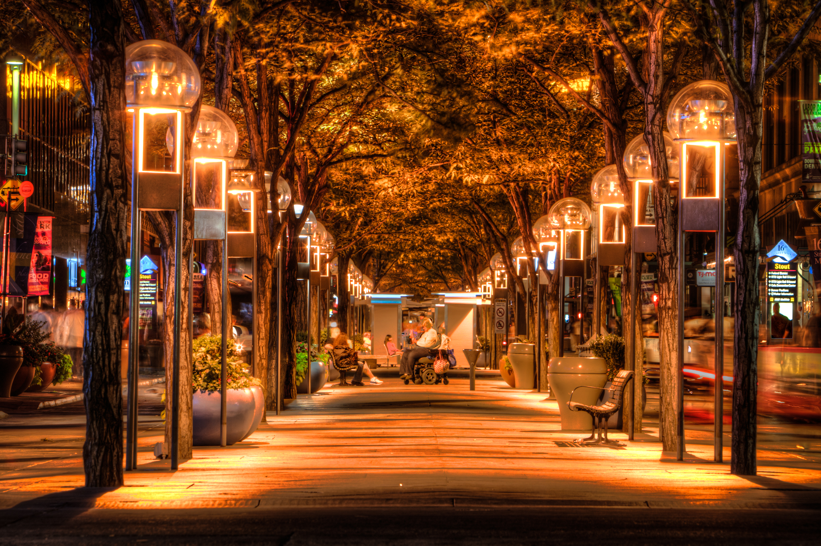
Jerusalém, vou caminhar nas ruas de ouro
Irei abraçar o meu Mestre, Jesus

Slide 11
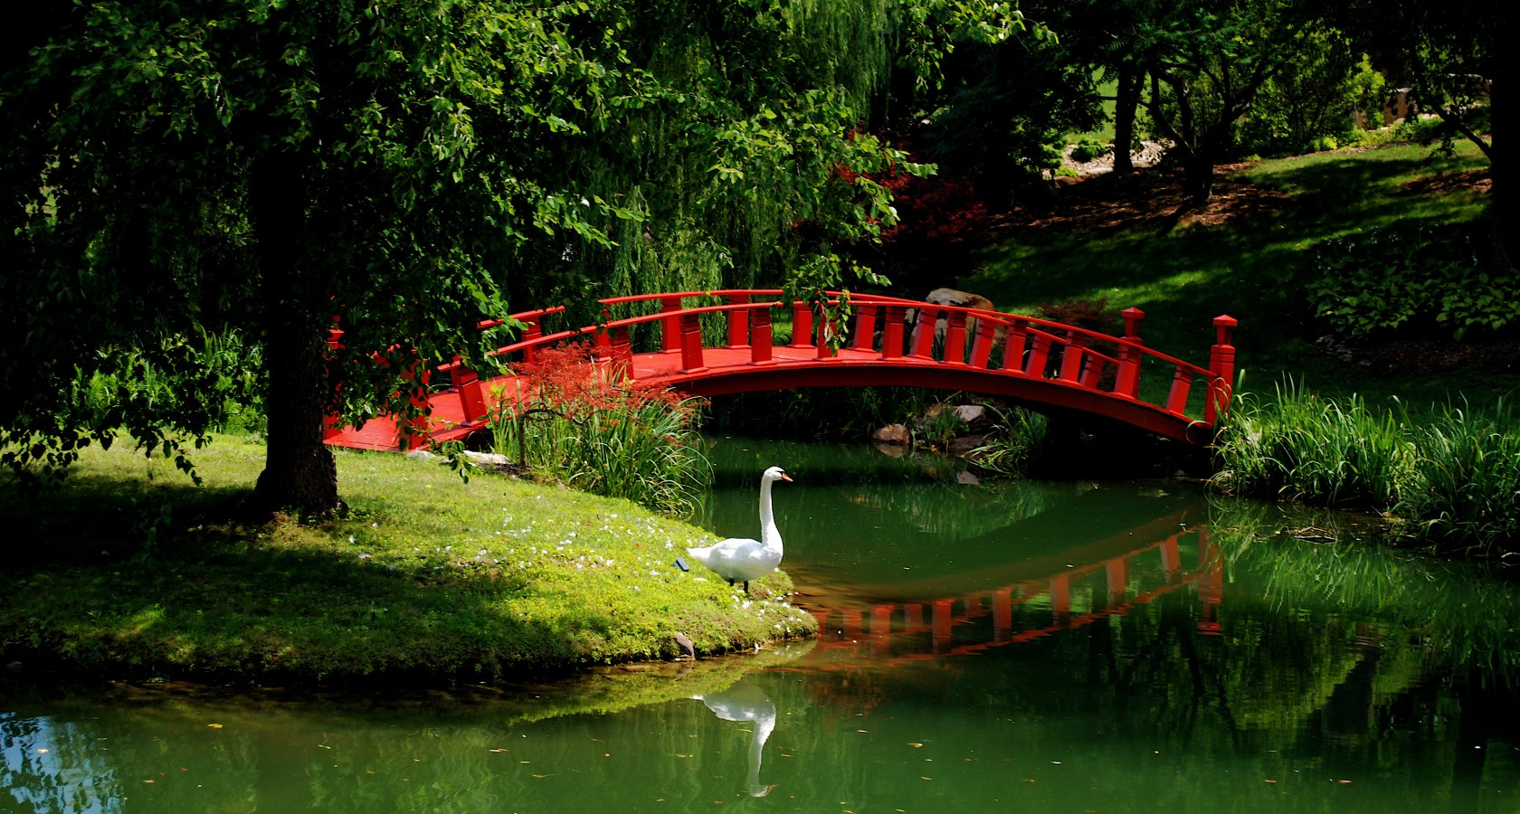
Jerusalém, vou descansar, às margens do rio
Na cidade, cidade de luz.

Slide 12
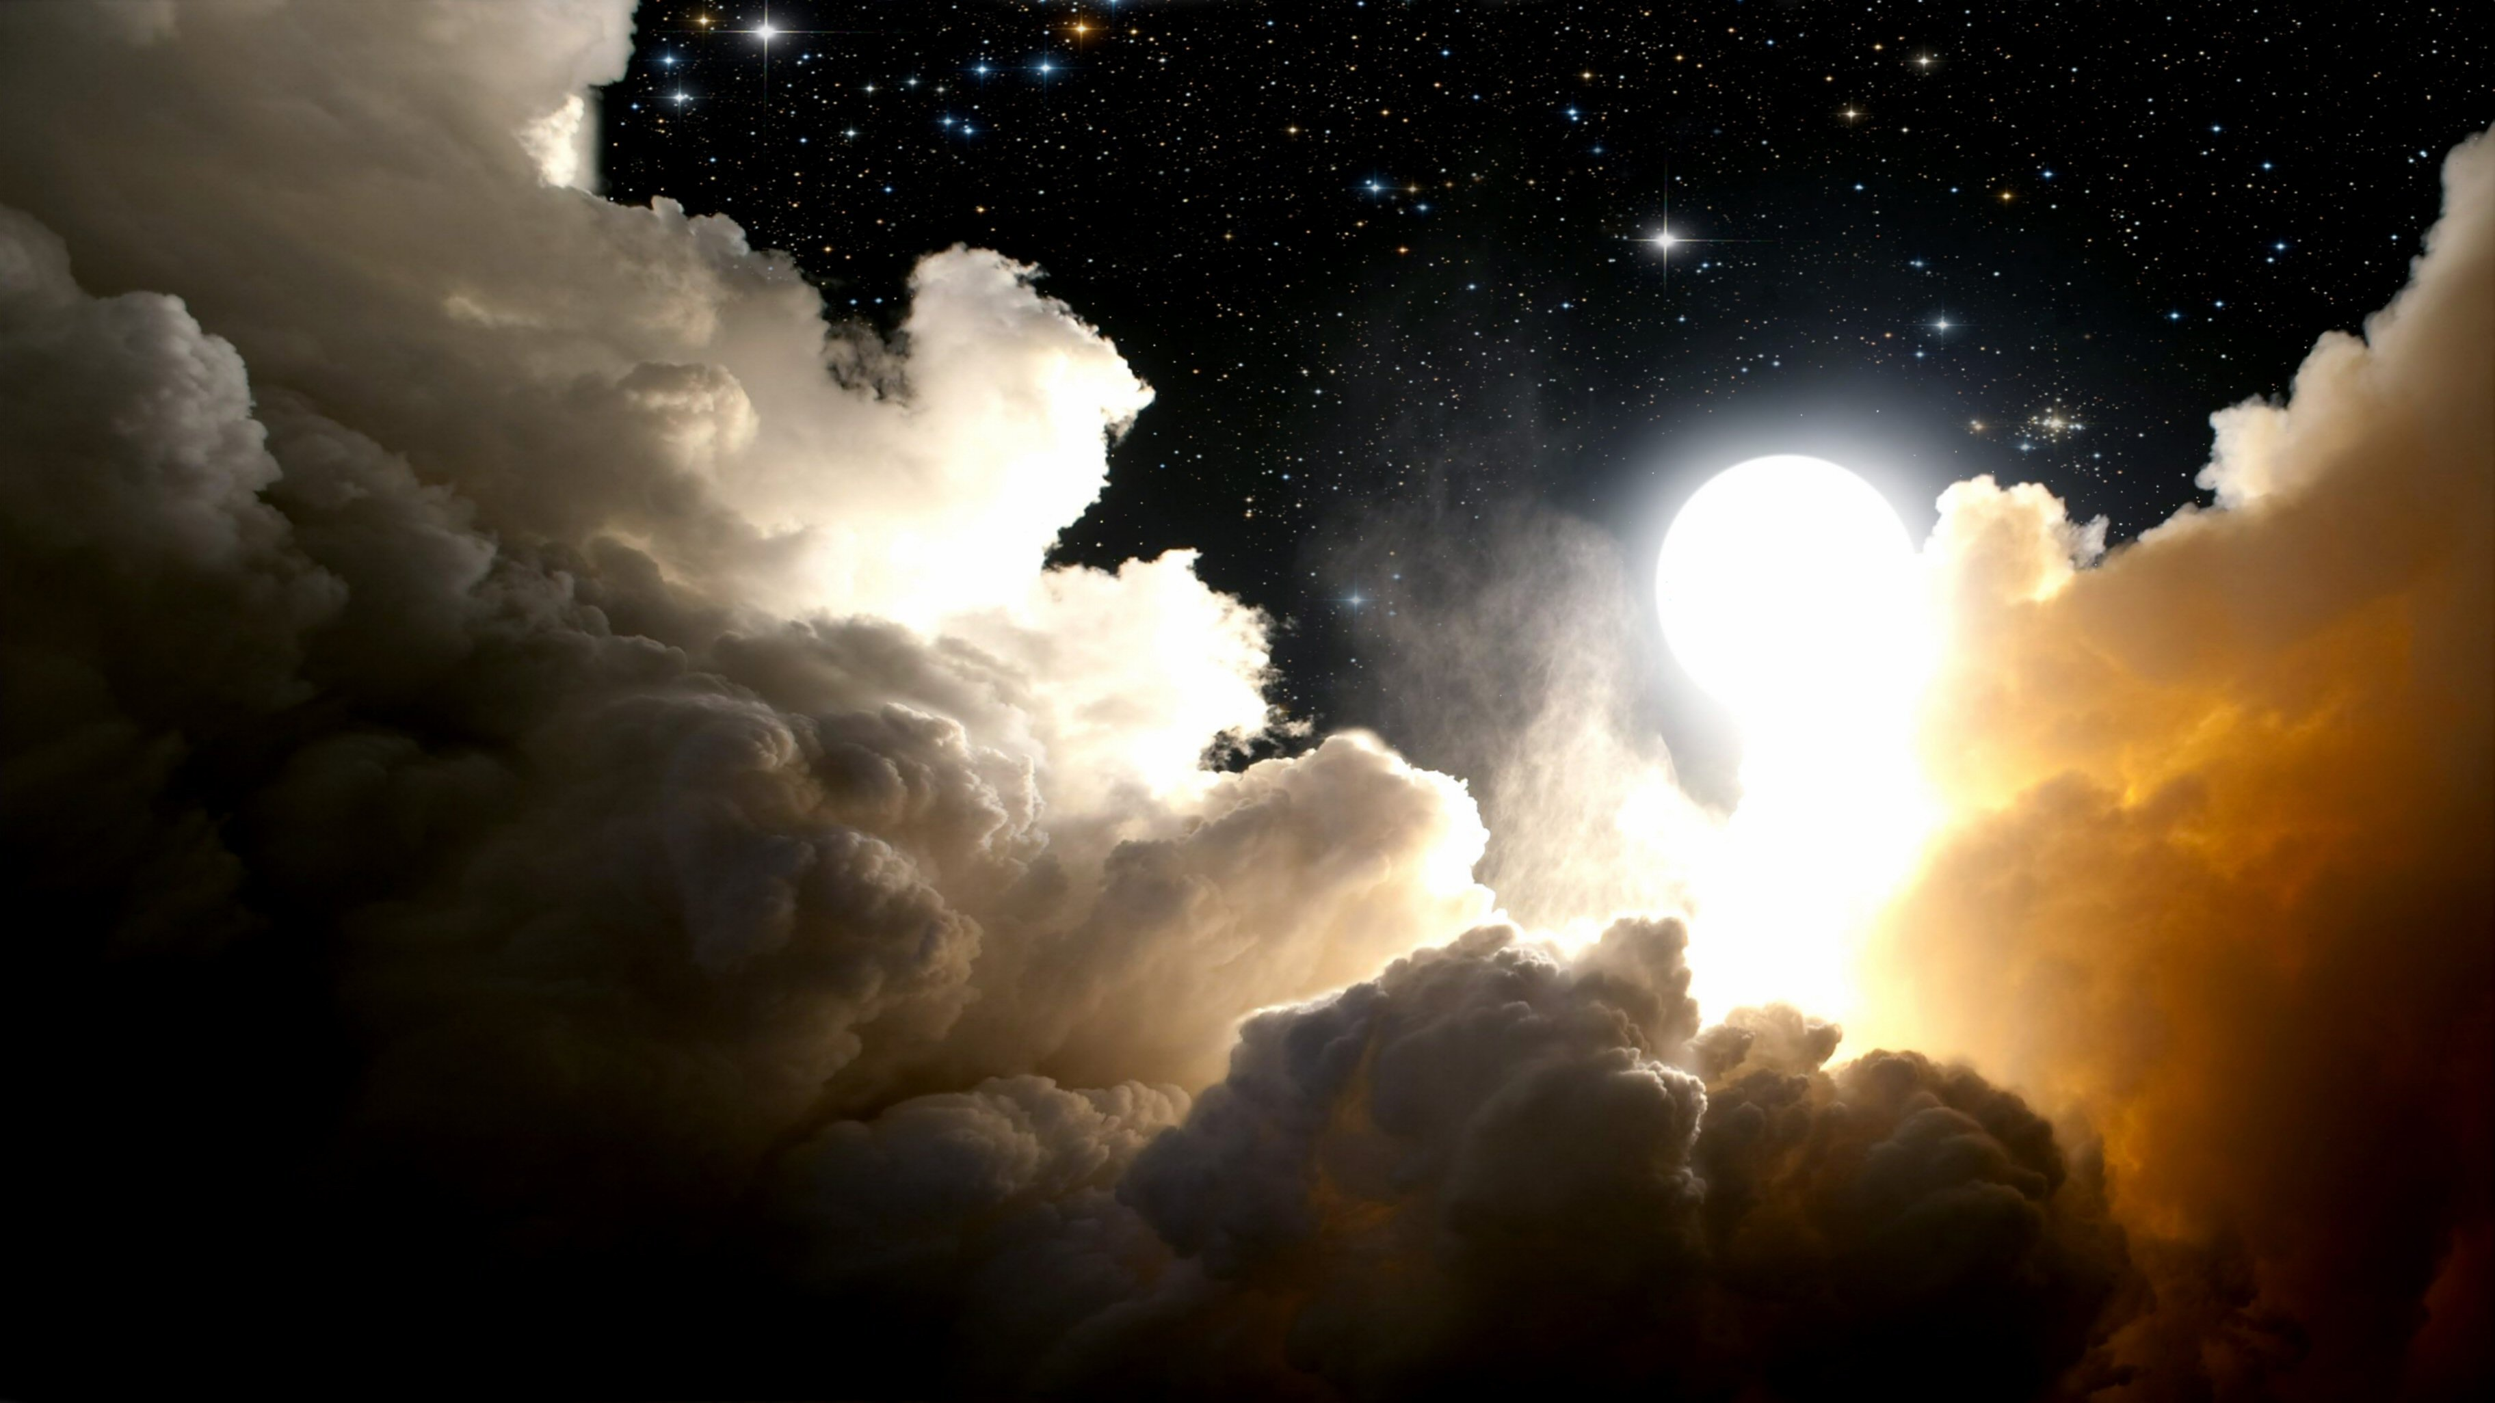
Jerusalém! Jerusalém! Cantai ó santa grei!
Hosana nas alturas. Hosana pra sempre!

Slide 13
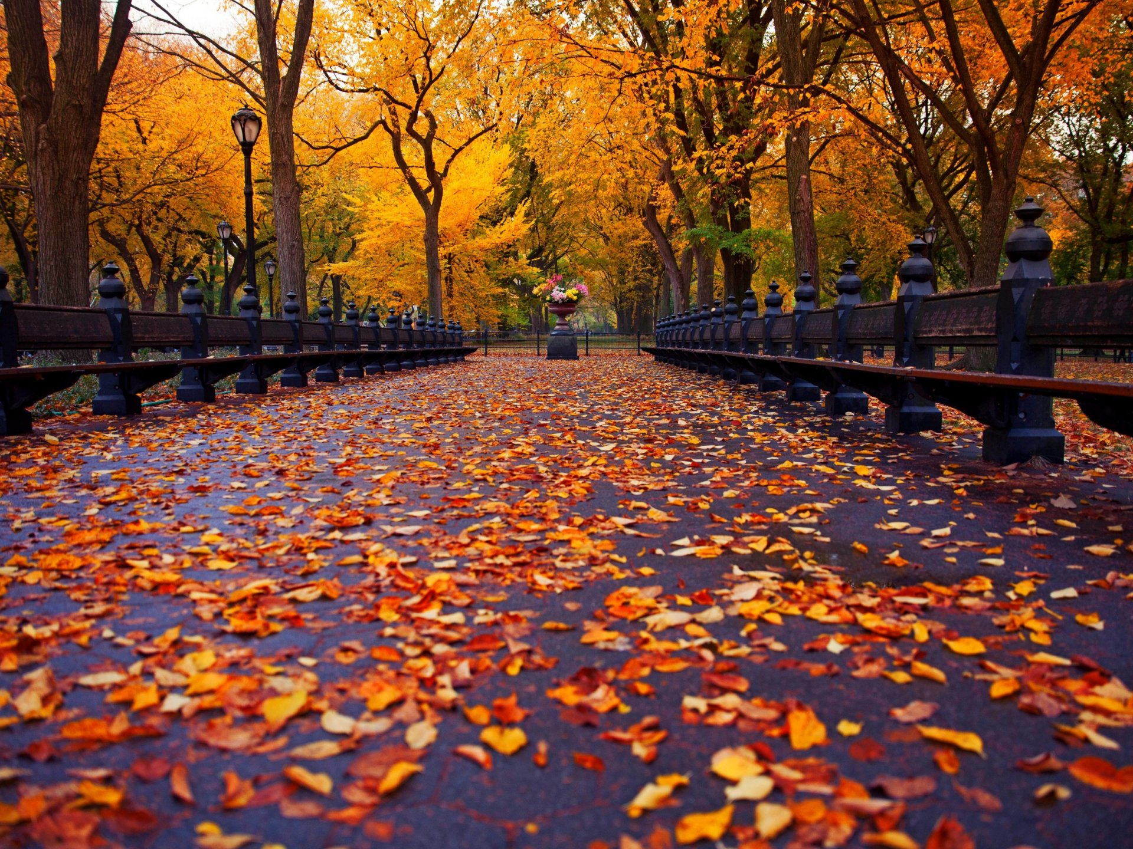
Jerusalém, vou caminhar nas ruas de ouro
Irei abraçar o meu Mestre, Jesus

Slide 14
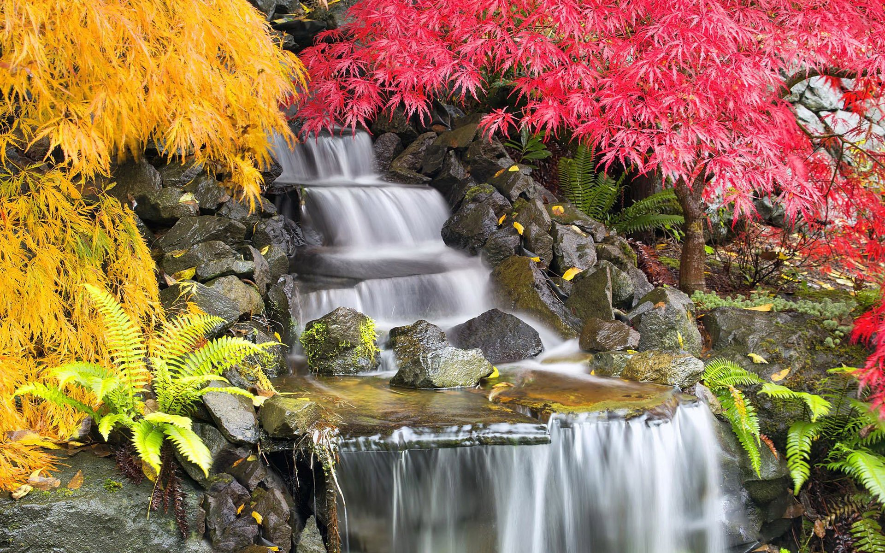
Jerusalém, vou descansar, às margens do rio
Na cidade, cidade de luz.

Slide 15
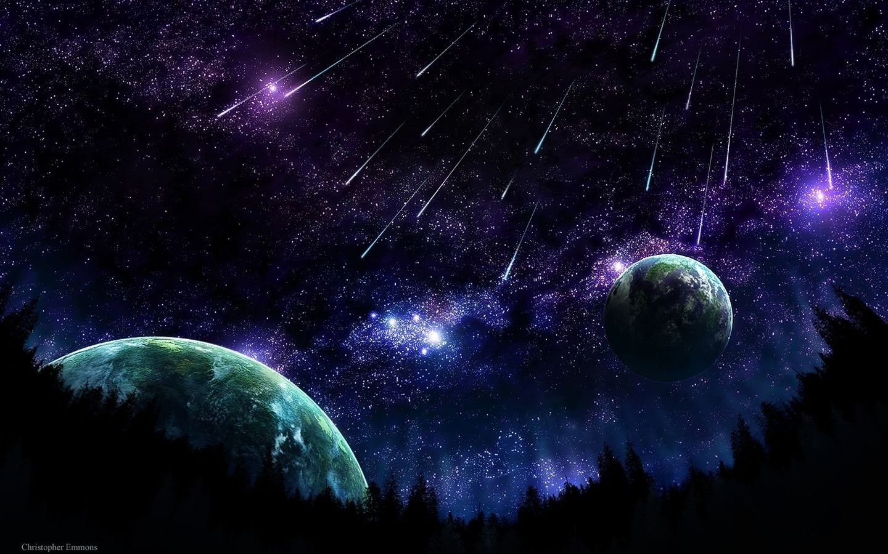
Morada de Deus, Jerusalém
Cidade de luz. Jerusalém!

